Slide 1
칼럼구조 DBMS에서 벡터처리기반 관계 연산자 가속화 기술
[Vector Processing based Relational Operator Acceleration Technology in Columnar DBMS]
스마트데이터연구그룹
김창수

Slide 2
Ⅰ
기술 개요
Ⅱ
개발기술의 주요내용
Ⅲ
기술적용 분야 및 기술의 시장성
Ⅳ
기대효과
Ⅴ
기술이전 정보

Slide 3
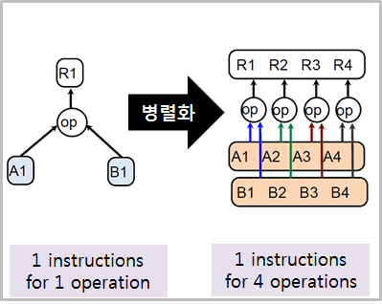
기술 개요(1)-영문
Ⅰ
Vector Processing based Relational Operator Acceleration Technology in Columnar DBMS ChangSoo Kim (cskim7@etri.re.kr)
Vector based Relational Operator Acceleration
Concept
Service Offering | High performance big data query processing on column based OLAP system parallelize various analytical operations using SIMD operators
Comparative Advantages | Performance - higher performance on Big data Query/analytic Processing Low Cost - Due to the high performance, reduce entire system budget
Patents (Domestic) | Application(O) / Registration( ) | Patents (International) | Application( O ) / Registration( )

Slide 4
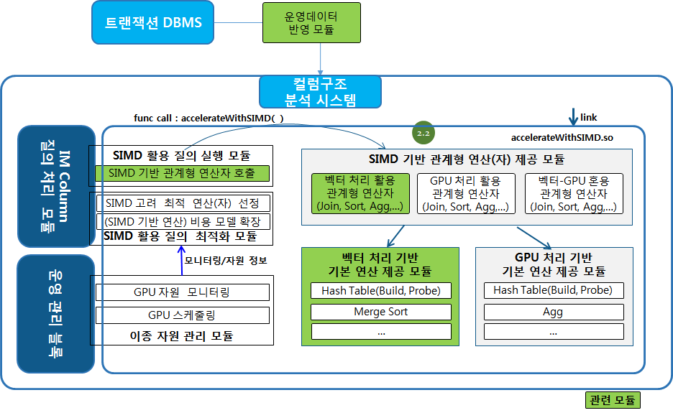
기술 개요(2)
Ⅰ
2. 기술의 개념 및 구성
기술의 개념
칼럼구조 DBMS에서 빅데이터 분석 질의를 SIMD연산을 활용한 실행으로 병렬화
- 최신 HW가 제공하는 병렬성을 적극 활용 → 고성능 분석 처리 지원
기술 개념도

Slide 5
개발기술의 주요내용(1)
Ⅱ
1. 기술의 특징
고객/시장의 니즈에 적합한 기능
최신 HW가 제공하는 병렬성을 적극 활용
성능이 핵심 역할을 수행하는 빅데이터 분석 플랫폼의 고성능 분석 처리 지원
추가적인 비용 없이 고성능 달성 (가격대 성능비 향상)
기술의 특징
빅데이터 분석에 적합한 칼럼구조 데이터에 대한 SIMD 기반 분석 병렬화
인텔 CPU 제공 AVX 기술 활용 (추가 HW 비용 없음, Haswell 이후 버전 지원)
고성능 달성 및 기술 이해도 향상을 위한 Intrinsic 활용
CPU 캐시의 효과적 활용

Slide 6
개발기술의 주요내용(2)
Ⅱ
2. 기술의 완성도
기술개발 완성도
TRL 6: 실험실 수준 성능평가 완료
기술이전 범위 및 내용
o 동작환경
- 지원 하드웨어 모델 : 인텔Haswell 마이크로아키텍처 이후CPU 기반의 서버
- 지원 운영체제 : 256bit 레지스터를 지원하는 리눅스 커널 2.6.30 이상
(예, 우분투 16.04 LTS)
- 활용 공개 SW: MonetDB, gcc 4.7 이상(AVX2 지원)
o 기능
- 벡터처리 기반 정렬 연산
- 벡터처리 기반 정렬된 데이터에 대한 그룹 연산
- 벡터처리 기반 병합 조인 연산

Slide 7
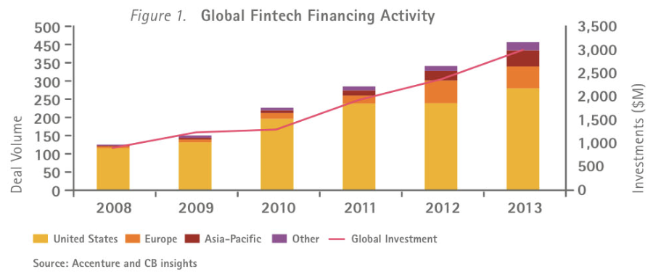
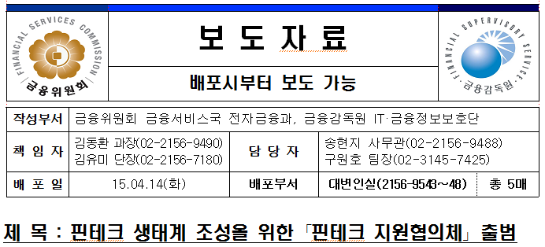
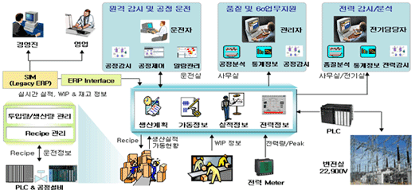
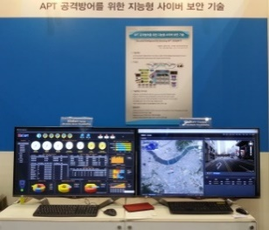
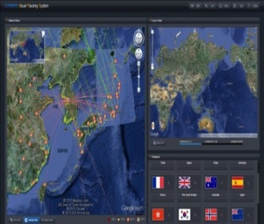
기술적용 분야
Ⅲ
1. 기술 적용 가능한 제품/서비스
빅데이터 플랫폼
칼럼 구조 데이터에 대한 벡터 처리 수행으로 고성능 빅데이터 플랫폼으로 활용
트랜잭션 처리와 분석을 동시에 수행하는 일체형 플랫폼의 분석 성능 향상 기술로 활용
칼럼 구조를 기반으로한 다양한 빅데이터 플랫폼 개발/공급업체
빅데이터 분석 서비스를 제공하는 다양한 산업 분야
소액전송
실시간 물류/유통
재고 관리 비용 절감
타겟 마케팅
정보유출
모바일결제
실시간 사기 방지,
위험 관리 등
실시간 제조공정 분석/모니터링
품질 향상
APT 공격
실시간 감시 및 방어

Slide 8
기대효과
Ⅳ
기술 도입 효과
고성능 분석 플랫폼을 통한 빅데이터 관련 제품의 경쟁력 향상
추가적인 HW 투자 없이, 기존 시스템 기준 획기적 성능 향상으로 가격대비 성능비를 크게 개선
빅데이터 플랫폼, 빅데이터 분석 응용서비스 등 관련 산업의 핵심기술로서 산업 영향력이 매우 높으며, 이로 인한 시장 활성화 및 고용창출 효과가 매우 클 것으로 예상
빠른 의사결정이 가능한 고성능 분석 지원으로 시장 경쟁력 확대
기술 사업화로 인한 파급효과
외산이 주도하는 빅데이터 시장에서 고성능 분석 플랫폼 기술의 선점 및 기술 독립
금융, 유통, 통신, 교통, 제조 등 다양한 산업 영역의 분석 컴퓨팅 인프라로 활용 가능

Slide 9
기술이전 정보
Ⅴ
기술이전 정보
기술이전 정보(상세)
개발완료 시점 (17년 09월) | 기술의 완성도 | 공동연구기관 (유/무) | 공동연구 기관/업체명 | 예상이전 업체명 | 예상 기술료 (정액기술료) | 타업체 기술이전 가능여부 | 해외업체로 기술이전 가능여부
완료 | TRL 6 | 유 | 티맥스데이터, 비아이매트릭스 서울대 전북대 | 비아이매트릭스 | 0.2억 (중소기업기준) | 가능 | 가능
과제 정보
(과제명: 대규모 트랜잭션 처리와 실시간 복합분석을 통합한 일체형 데이터 엔지니어링 기술 개발)
계정번호 | 연구책임자 (성명/소속) | 예산/연구기간 (총 X년 중 Y년차) | 실무책임자
 |  |  | 성명 | 부서명 | 직급 | 내선번호 | 이메일
16MS6410 | 김창수/ 스마트데이터 연구그룹 | 4억/1년 (총 4년 중 2년 차) | 이훈순 | 스마트데이터 연구그룹 | 책.연 | 3808 | hunsoon @etri.re.kr

